Slide 1
Um católico pode concordar com a eutanásia, a teoria de gênero...?
Congregação dos Humildes Servos da Rainha do Amor
Parte 2

Slide 2

EUTANÁSIA
A vida humana é um dom sagrado de Deus
e deve ser respeitada
Os Asilos na Alemanha estão se convertendo em abrigo para idosos que fogem da Holanda com medo de serem eutanasiados a pedido da família. São quatro mil casos de eutanásia por ano, sendo um quarto sem aprovação do paciente. Por exemplo, o novo asilo na cidade alemã de Bocholt, perto da fronteira com a Holanda, acolheu muitos holandeses com medo de serem assassinados pela própria família, autorizando a antecipação de sua morte. Na Alemanha a eutanásia foi banida depois que os nazistas a praticaram em larga escala, na Segunda Guerra Mundial, contra deficientes físicos e mentais e outras pessoas que consideravam indignas de viver. Por outro lado, a Holanda, pioneira em medidas liberais inimagináveis, como a legalização de drogas, prostituição, aborto, aprova a eutanásia. Há um ditado que diz que tudo que acontece de ruim para o homem, acontece primeiro na Holanda. Uma análise feita pela Universidade de Göttingen de sete mil casos de eutanásia praticados na Holanda justifica o medo de idosos de terem a sua vida abreviada a pedido de familiares. Em 41% destes casos, o desejo de antecipar a morte do paciente foi da sua família. 14% das vítimas eram totalmente conscientes e capacitados até para responder por eventuais crimes na Justiça.
Prof. Felipe Aquino

Slide 3
A facilidade da lei deixa os médicos de mãos livres para praticar a eutanásia de acordo com a sua própria interpretação do texto legal, na opinião de Eugen Brysch, presidente do Movimento Alemão Hospice, que é voltado para assistência a pacientes em fase terminal, sem possibilidades terapêuticas. Os idosos perderam a confiança na medicina na Holanda. Por isso, eles procuram com maior frequência médicos alemães, segundo Inge Kunz, da associação alemã Omega, voltada para assistência a pacientes terminais e suas respectivas famílias.
A lei determina que a eutanásia só pode ser permitida por uma comissão constituída por um jurista, um especialista em ética e um médico. Na falta de um tratamento para melhorar a situação do paciente, o médico é obrigado a pedir a opinião de um colega. Mas na prática a realidade é outra, segundo os críticos da eutanásia e o resultado da análise que a Universidade de Göttingen fez de sete mil casos de morte assistida na Holanda.
Trata-se de uma profunda covardia. Assassinar o idoso no final de sua vida, contra a sua vontade é um crime hediondo. Que civilização é esta que não respeita o idoso, que construiu o país, gerou os filhos e trabalhou pela nação? Impera o egoísmo, o comodismo, o desrespeito ao homem e ao Criador. É a violência covarde dos fortes contra os fracos; dos protegidos contra os indefesos.
A Igreja Católica, que tem o senso de Cristo, defende que a vida humana é um dom sagrado de Deus que deve ser respeitada desde a concepção até a morte natural.
Ela não quer que se faça a obstinação terapêutica, isto é, manter o paciente vivo com custos e recursos extraordinários, quando ele já não tem mais condições de viver; mas não se pode impor-lhe a morte, subtraindo recursos e medicamentos ordinários.

Slide 4
IGREJA E EUTANÁSIA
Catecismo da Igreja Catolica 2324. A eutanásia voluntária, quaisquer que sejam as formas e os motivos, é um homicídio. É gravemente contrária à dignidade da pessoa humana e ao respeito pelo Deus vivo, seu Criador.
Eutanásia é a morte deliberada e intencional de uma pessoa, a seu pedido, pela outra pessoa que recebe e acolhe o pedido. Quando a pessoa está doente e solicita ao seu médico que a mate, este não pode acolher este pedido, porque não é sua função matar o seu doente. Mas deve imediatamente acolher com respeito este pedido e dar a maior atenção aos motivos que levam aquele doente a desejar ser morto em vez de desejar viver.
Podem ser dores, e então a obrigação do médico é tratar as dores, e hoje não há dores intratáveis. O doente sem dores não solicita a eutanásia.
Por obstinação terapêutica, em situações que já atingiram a fase da incurabilidade, e estes cuidados a mais, desproporcionados, geram um grande sofrimento. A pessoa tem o direito de os recusar e de viver o seu período terminal em paz.
Pode não estar bem tratada, em especial das dores e do sofrimento, e estes cuidados a menos criam estados de desespero e motivam pedidos de eutanásia. A pessoa tem direito a exigir que lhe seja prestado o tratamento próprio da fase terminal, que é o cuidado paliativo. Para a Igreja Católica é esta a solução e já vão aparecendo unidades inspiradas por instituições com ligação à Igreja Católica.
O cuidado paliativo não acelera nem atrasa o processo de morrer. O doente é acompanhado constantemente e todas as intercorrências são tratadas, sempre, com competência técnica e em tempo útil. Mas sem nenhuma orientação intensivista e de suporte artificial de funções vitais quando já só produz sofrimento e em nada beneficia o doente. Só é feito o que contribui para manter o bem-estar da pessoa até ao momento final.
Daniel Serrão Médico

Slide 5
A FALSA TEORIA DE GÊNERO
David Reimer a primeira cobaia

Slide 6
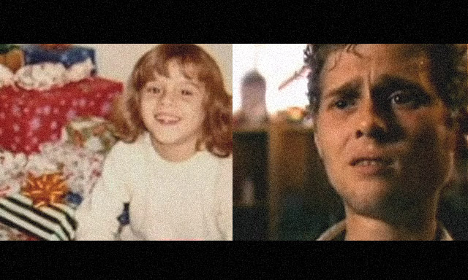
CONHEÇA A HISTÓRIA DE DAVID REIMER, A PRIMEIRA
COBAIA DOS IDEÓLOGOS DE GÊNERO E A PROVA
SUFICIENTE DE QUE ESSA TEORIA É UMA FARSA
Está às portas de ser votado o Plano Nacional de Educação. O projeto de lei lança as diretrizes e metas da educação pública para os próximos 10 anos e, não obstante a clara oposição do povo brasileiro a um sistema educacional permissivo e imoral, permanece firme o desejo de alguns grupos políticos em firmar compromisso com a "agenda de gênero", tão querida pelas organizações internacionais e por "intelectuais" engajados em causas revolucionárias.
Só que a tão falada "identidade de gênero", embora receba financiamento pesado de fora, não consegue sustentar-se cientificamente. Às vésperas de um evento tão importante para o futuro das crianças e adolescentes do Brasil, é oportuno recordar uma história recente que põe em xeque não só a autenticidade da "agenda de gênero" como a própria honestidade de seus propagadores.
“Era-me dito que eu era uma garota,
mas eu não gostava
de me vestir como uma garota,
eu não gostava
de me comportar como uma garota,
eu não gostava de agir como uma garota”
Padre Paulo Ricardo

Slide 7
Esta história começa na famosa universidade Johns Hopkins, na cidade de Baltimore, Estados Unidos. É aí que o médico neozelandês John Money e sua equipe se destacam por sua pesquisa nas áreas de sexologia e por cunhar, em seus trabalhos, termos como "papel de gênero" e "identidade de gênero". A sua teoria é a de que o sexo das pessoas, ao invés de ser dado pela"natureza”, é uma questão de "educação”. Assim, uma criança em tenra idade, mesmo com o aparelho genital de um sexo, poderia ser criada e educada como sendo de outro sexo. A biologia seria subvertida pela psicologia, ou, dito em outros termos, o projeto do Criador poderia ser arbitrariamente transformado pelo homem.
Até 1967, as ideias de John Money já eram mundialmente famosas, mas permaneciam no papel. É quando a família Reimer decide recorrer ao renomado médico: um de seus filhos gêmeos, Bruce, teve seu órgão genital cauterizado durante uma circuncisão, e a sua mãe, Janet Reimer – interessada após assistir a um programa de televisão sobre a teoria do dr. Money – decide confiar ao médico o problema de seu filho.
Nas mãos de Money, Bruce, com apenas 22 meses de vida, sofre uma intervenção cirúrgica e passa a chamar-se Brenda. Recebendo acompanhamento constante do doutor, a família Reimer era a cobaia de que Money precisava para provar de vez sua teoria. De fato, o médico neozelandês escreve vários estudos usando o caso Brenda como "prova dramática" de que sua "teoria da neutralidade" estava correta: se era possível educar um menino como menina, homens e mulheres não eram mais dados biológicos, mas meras "aprendizagens sociais".

Slide 8
No entanto, à medida que Brenda cresce, sua mãe nota algo de muito errado. "Eu via que Brenda não era feliz como garota, não obstante o que eu tentasse fazer por ela ou como eu tentasse educá-la, ela era muito rebelde, era muito masculina e eu não conseguia convencê-la a fazer nada que fosse feminino", conta Janet Reimer, em um documentário produzido pela BBC. “Brenda não tinha quase, nenhum amigo enquanto crescia. Todo mundo realmente a matava, chamavam-na de 'mulher da caverna'. Ela era uma garota muito só”.
Aos catorze anos, já longe dos olhos de Money e cada vez mais isolada socialmente, Brenda descobre, de sua mãe, que nascera como homem e tinha sido criada como mulher à força. A partir de então, ela muda seu nome para David e tenta, apesar de tantos percalços, levar uma vida comum, como homem. No entanto, a morte de seu irmão por uma overdose de antidepressivos, em 2002, aliada a um casamento conturbado, culmina em uma tragédia: no dia 4 de maio de 2004, David deixa a casa de seus pais pela última vez, vai a uma mercearia e comete suicídio.
Antes desse fim dramático, David Reimer expôs o seu caso à mídia, a fim de tornar públicas a perversidade das ideias de Money e a farsa de sua "teoria de gênero". "Era-me dito que eu era uma garota, mas eu não gostava de me vestir como uma garota, eu não gostava de me comportar como uma garota, eu não gostava de agir como uma garota", confessa David. "Eu não sou um professor de nada, mas você não acorda uma manhã decidindo se é menino ou menina, você apenas sabe".
"Não se acorda de manhã decidindo se se é menino ou menina": essa lição foi aprendida a um alto custo pela família Reimer. É esse o mesmo custo que as famílias brasileiras querem pagar, aceitando que a ideologia de gênero seja implantada em nossas escolas?

Slide 9
Quando se combate a inserção do termo "gênero" no ordenamento jurídico brasileiro, não se está a afirmar uma posição "discriminatória" ou "preconceituosa", como insinuam alguns grupos. Ao contrário, o que se pretende é que o Brasil seja livre de uma teoria comprovadamente mentirosa e ideológica. Ou queremos, por acaso, copiar os experimentos ridículos de Money e repetir o drama da família Reimer no seio de nossas famílias?
"Você vai sempre encontrar pessoas que vão dizer: bem, o caso do Dave Reimer podia ter tido sucesso. Eu sou a prova viva, e se você não vai tomar minha palavra como testemunho, por eu ter passado por isso, quem mais você vai ouvir?”.
Que a alma de David Reimer descanse em paz. E que a sua conturbada vida lembre às pessoas o quanto é terrível subverter o plano do próprio Criador inscrito na natureza humana.
Equipe Christo Nihil Praeponere
27de Março de 2014

Slide 10
O PERIGO DA IDEOLOGIA DE GÊNERO
Repúdio dos bispos à aprovação da introdução da “identidade de gênero” no plano municipal de educação
Existem organizações nacionais e internacionais, como a ONU e outras, que querem destruir a família natural, constituída por um pai, uma mãe e seus filhos. Hoje um dos recursos mais perigosos para atentar contra a família é exatamente a “ideologia de gênero”. Ela ensina que ninguém nasce homem ou mulher e que todos devem construir sua própria identidade, isto é, seu gênero, ao longo de sua vida. Segundo os teóricos de gênero, cada um deveria ser identificado não por seu sexo biológico, mas pela identidade que ele constrói para si mesmo. Isso tem provocado modificações legais que ferem gravemente a dignidade do matrimônio, o respeito ao direito à vida e a identidade da família”.
A Identidade de Gênero, dizem os bispos, é uma forma da criatura subverter o plano do Criador, a partir de nossas escolas, repetindo o episódio bíblico da torre de Babel no qual os homens querem desafiar a Deus colocando-se no seu lugar (cf. Gn 11,1-9).
Prof. Felipe Aquino

Slide 11
Pais, vocês sabem o que estão ensinando a seus filhos na escola?

Slide 12
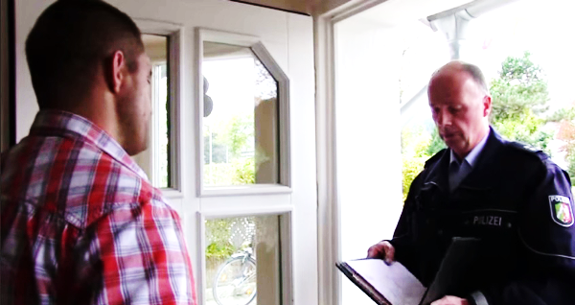
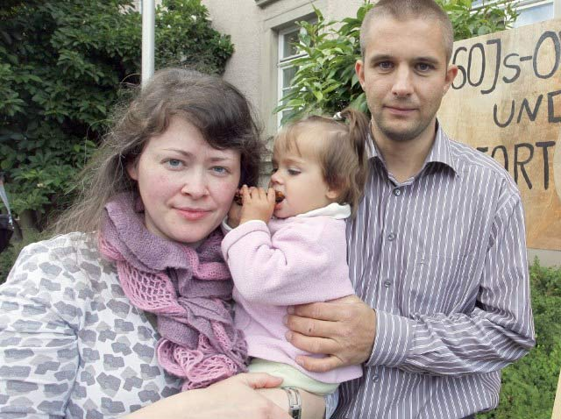
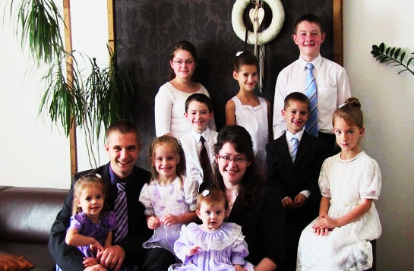
PAIS SÃO PRESOS
POR NÃO ACEITAREM
IDELOGIA DE GÊNERO
O casal Eugen e Luise Martens pode perder a liberdade porque sua filha se negou a participar das aulas obrigatórias de “educação sexual”
Equipe Christo Nihil Praeponere
Enquanto o Brasil resiste bravamente à implantação legal da ideologia de gênero, alguns fatos ocorridos fora do continente podem ajudar a esclarecer ainda mais de que se trata essa grande farsa, concebida para destruir a sociedade, a família e o próprio homem. Na Alemanha, um casal, pai de nove filhos, está ameaçado de perder a liberdade, porque sua filha Melitta, que frequenta a 4ª serie, se negou a participar das aulas de “educação sexual” prevista para a escola primária.
A polícia alemã já encarcerou Eugen Martens, em agosto de 2013, e só não prendeu ainda sua esposa, Luise, porque ela está amamentando o filho mais novo. O agente policial que visita a família, no entanto, garante: “O escritório da promotoria fará aplicar a decisão do juiz". Ou seja, mais dia ou menos dia, também a mãe será presa. Qual o crime cometido por Eugen e Luise, moradores de um pequeno município na Renânia do Norte-Vestfália? É verdade que, na Alemanha, “a escola é obrigatória e se uma criança falta às aulas, a escola tem obrigação de denunciar os pais e o tribunal pode multar essa família".

Slide 13
Mas, até aqui o casal não se tem mostrado negligente em relação à educação de suas crianças. Elas têm ido à escola, regularmente. Foi apenas a sua filha recusar-se a receber aulas de gênero, que o Estado seguiu o seu encalço.
As aulas da chamada “educação sexual" têm um conteúdo perverso, como conta Mathias Ebert, fundador da Associação Besorgte Eltern (“Pais preocupados"), fundada justamente para denunciar a corrupção dos seus filhos: “A partir da escola primária dizem aos meninos que seu gênero não está determinado e que não podem saber se são meninos ou meninas; que devem refletir".
Ebert também afirma que a prisão da família Martens não é um caso isolado na Alemanha. “Não conheço o número exato de pais presos, mas só o pequeno grupo de pais da cidade de Paderborn tem passado, no total, 210 dias presos", explica. “É um escândalo enorme, também, porque são justamente as crianças que querem sair da aula. Na cidade de Borken, por exemplo, em uma classe, a lição perturbou tanto as crianças que seis delas desmaiaram".
Não é preciso atravessar o oceano para descobrir uma situação tão ou até mais trágica do que essa. No Brasil, as escolas ensinam às crianças, desde a mais tenra infância, como acontece um ato sexual. Com a ideologia de gênero, novas perversões estão “no forno": além de aprender o sexo antinatural, as crianças precisariam questionar a própria “identidade" e, como nas escolas alemãs, ser levadas a “refletir" “se são meninos ou meninas". Os pais, ainda que não concordassem com tudo isso, teriam o mesmo fim que Eugen e Luise Martens: a cadeia.
Padre Paulo Ricardo

Slide 14
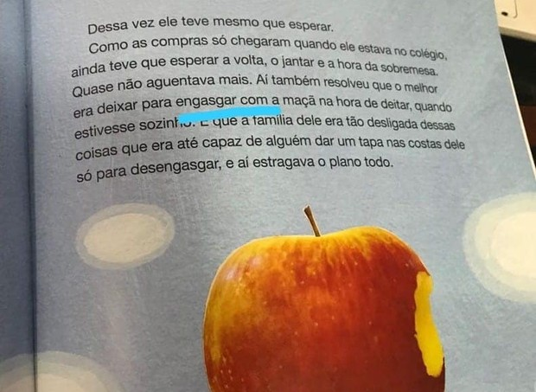

“Mãe, é verdade que se eu engasgar com uma
maçã, vou encontrar o mundo da imaginação?”
Livro da literatura infantil ensina suicídio para as crianças
O Pedro acabou de me perguntar se era verdade que, se ele engasgasse com uma maçã e
ficasse sem respirar, ele conseguiria ir até o encontro do seu mundo da imaginação... Eu, de
imediato, falei que não e expliquei que ele correria grande perigo e, provavelmente, morreria
sem ar, deixando todos os que o amam muito tristes.
E perguntei: "Mas, por que você está me perguntando isso, filho?“. Ele me disse que o
personagem do livro que estava lendo tem um amiguinho imaginário que o mandou fazer isso,
ou seja, que ele se engasgasse com uma maçã e acabaria com todos os seus problemas!
Neste conto Lucas quer viver para sempre com o seu amigo imaginário Tatá, por isso ele será o Branco de neve. Ele irá engasgar com uma maçã, dormir muitos anos.... até alguém o despertar com um beijo. Chegou a hora da janta e...
“(...) quase não aguentava mais. Aí também resolveu que o melhor era deixar para engasgar com a maçã na hora de deitar, quando estivesse sozinho. É que a família dele era tão desligada dessas coisas que era até capaz de alguém dar um tapa nas costas dele só para desengasgar, e aí estragava o plano todo.”
Faço um apelo aos pais: que conversem, monitorem e protejam seus filhos dessas
estimulações perigosas que estão por toda parte...
Mãe de Recife

Slide 15
Problemas da Educação sexual
Muitos pais ainda não perceberam o que se está ensinando a seus filhos nas escolas desde o jardim da infância até o 2° grau. Com a denominação de "educação para a família", "educação para a saúde", "sexualidade", "educação para a vida sexual" e "educação sexual" esses programas, já aprovados oficialmente estão introduzindo conceitos e ideologias contrárias a formação cristã das crianças e adolescentes.
A educação nesses casos se resume a ensinar métodos artificiais de planejamento familiar, a introduzir valores contrários a moral cristã e de maneira sutil propagar a ideologia de gênero. A criação de uma mentalidade de família com apenas 2 filhos, a idéia de que o homossexualismo é um procedimento normal são ideologias contempladas nesses programas.
Providafamília

Slide 16
Ataques à Família
Menos percebido que os ataques à vida são os ataques à família. A família tradicional constituída de pai, mãe, unidos pelo sacramento do matrimônio e seus filhos já é considerada uma exceção. A desestruturação da família vem aos poucos. Inicialmente legalizou-se a separação do casal, depois veio o divórcio.
Os grupos que defendem essas idéias investem milhões de dólares para a mudança de valores da sociedade. Passam, muitas vezes despercebidos. Programas, novelas, comunicação vão aos poucos introduzindo novos valores e novos conceitos. Usando de eufemismos e meias-verdades esses filmes e programas vão substituindo os valores cristãos. Novelas onde a autoridade dos pais é contestada, em que os filhos discutem com os pais exigindo seus direitos, filhas que engravidam e abortam, relações sexuais, entre jovens, como coisa natural, amor entre pessoas do mesmo sexo como procedimento normal, o adultério como ‘terapia’ etc., etc. Esses fatos vão para o subconsciente das pessoas e depois passam a ser normais e até defendido por muitos.
Isso não acontece por acaso mas programado por grupos e instituições interessados em desestabilizar a família. A família se sente impotente diante desse rolo compressor. Se queremos assegurar para nossos filhos um mundo melhor do que recebemos devemos reagir a essas investidas dos que querem destruir os valores cristãos da família para isso é importante conhecer as origens dos ataques à vida e à família.
Providafamília

Slide 17
ORIENTAÇÃO A UM HOMOSSEXUAL

Slide 18
ORIENTAÇÃO A UM HOMOSSEXUAL
Padre Paulo Ricardo
O drama que os homossexuais vivem é semelhante ao de todos os seres humanos marcados pelo pecado original. Todos possuem um “canto de sereia", uma tentação demoníaca que diz: seja feliz, procure a felicidade aqui nesta terra. É buscando essa felicidade que o alcoólatra se embriaga, que o drogado se entorpece, que a prostituta se destrói, que o adúltero acaba com sua família e que o homossexual mendiga afeto de relação em relação.
É buscando essa felicidade que o homem vive uma vida de desventura nesta terra. No entanto, Nosso Senhor não prometeu felicidade para ninguém aqui, mas sim no céu. Ele disse: “Na casa de meu Pai há muitas moradas... Vou preparar um lugar para vós." (Jo 14,2). Isso se dá porque diversas são as cruzes que devem ser carregadas.
No entanto, existe um lugar no céu para cada um dos filhos de Deus, cujos nomes foram escritos no Livro da Vida e o Senhor não deseja que esse lugar permaneça vazio. Cabe aos irmãos ajudarem-se mutuamente, rezando uns pelos outros. Quedas ocorrerão, mas é justamente no cair e no levantar-se que o caminho para o céu vai se delineando.

Slide 19
A diferença do bom católico para o pecador não é que o católico não comete pecado, mas sim, de que este odeia o seu pecado. É preciso odiar o pecado, a mentira que leva ao pecado, a ilusão. É preciso combater a palavra ilusória do demônio que promete uma felicidade com o realismo da Cruz. A Cruz crava os pés dos homens no chão.
Não se deve também adotar uma postura vitimista, como se todos fossem felizes neste mundo, menos você. Não. Esse paraíso não existe para ninguém, pois a verdadeira felicidade será somente no céu. O mundo é apenas um tira-gosto. Deus fez este mundo para que os homens nele vivam com alegria, mas é apenas biológica, e o que Ele promete é uma outra Vida, a vida verdadeira. Na terra é tira-gosto, no céu é o banquete.
Pretender substituir o segundo pelo primeiro é certeza de uma enorme frustração, pois o tira-gosto é gostoso na boca, mas pesado no estômago. Assim, é preciso entender que essa vida não irá preencher o seu “estômago" (coração); a vida é bela, bonita e vale a pena ser vivida, no entanto, ela é marcada pela Cruz. Jesus mesmo ensina: “Se alguém quiser vir após mim, renuncie a si mesmo, tome a sua cruz e siga-me!" (Mc 8,34).

Slide 20
Trata-se de um claro vislumbre de que não haverá felicidade plena nessa vida. No entanto, isso não significa que não seja possível. O Catecismo da Igreja Católica enxerga que se trata de um grande drama:
“Um número não negligenciável de homens e de mulheres apresenta tendências homossexuais profundamente enraizadas. Esta inclinação objetivamente desordenada constitui, para a maioria, uma provação. Devem ser acolhidos com respeito, compaixão e delicadeza. Evitar-se-á para com eles todo sinal de discriminação injusta. Estas pessoas são chamadas a realizar a vontade de Deus em sua vida e, se forem cristãs, a unir ao sacrifício da Cruz do Senhor as dificuldades que podem encontrar por causa de sua condição. (2358)
Contudo, a Igreja pede a todos os fiéis que vivam a castidade. Tanto dos casados quanto dos solteiros, não somente de quem vive tal situação. Todos devem lutar pela castidade (...). Para tanto, podemos contar com a graça de Deus que ajuda ter a força moral para suportar a cruz e combater o mal inicialmente dentro de si e depois no mundo.
Perseverar, ter paciência e praticar a ascese. Unir-se à cruz de Cristo, morrendo com Ele para com Ele também ressuscitar. Isso é o que a Igreja pede a todos os seus filhos.”

Slide 21
Um católico pode ser socialista,
comunista, maçom, espírita...?

Slide 22
Um católico pode ser socialista/comunista?
É de suma importância aos Católicos e demais cristãos e pessoas de boa vontade terem a verdadeira noção da gravidade do que é estar associado, de qualquer forma, a partidos e políticas de esquerda, sejam socialistas ou comunistas.
Deste modo todos os católicos que votarem (é uma espécie de prestar favor) ou se filiarem em partidos comunistas, escreverem livros filo-comunistas, ou revistas estão excluídos dos sacramentos.
Os que defenderem, propagarem ou declararem o materialismo dos comunistas também estão excomungados automaticamente.
Esse decreto do Santo Ofício de Pio XII, que foi confirmado por João XXIII em 1959, continua válido. Aliás, Pio XII trabalhou pessoalmente contra o comunismo na Itália.
Olavo Mendonça

Slide 23
Tal condenação do comunismo se soma às condenações feitas pelos Papas: Pio IX, Leão XIII, São Pio X, Pio XI, Pio XII, S. João XXIII, Paulo VI, Concílio Vaticano II (reiterou as condenações precedentes) , S. João Paulo II e Bento XVI.
Faz mais de cem anos que a Igreja Católica condena o comunismo, socialismo e qualquer tipo de materialismo e igualdade material.
A pena para os que desobedecem à proibição de ajudar o comunismo (ou suas variantes) sob qualquer aspecto (incluindo a votação nos partidos filo-comunistas) é a excomunhão automática.
“Socialismo religioso, socialismo cristão, são termos contraditórios: ninguém pode ao mesmo tempo ser bom católico e socialista verdadeiro”. Papa Pio XI
“Entre comunismo e cristianismo, a oposição é radical. Não pode admitir-se de maneira alguma que os católicos adiram ao socialismo moderado”.
(Mater et Magistra, n.º 31) Papa Pio XI

Slide 24
Eis a lista dos partidos políticos brasileiros que se declaram comunistas ou socialistas:
Partido dos Trabalhadores
Partido Comunista Brasileiro
Partido Popular Socialista sucessor do PCB
Partido Comunista do Brasil
Partido da Causa Operária
Partido Democrático Trabalhista
Partido da Mobilização Nacional
Partido Pátria Livre
Partido Socialismo e Liberdade
Partido Socialista Brasileiro
Partido Socialista dos Trabalhadores Unificado
Partido Verde Este partido não se declara Socialista, mas em seu programa defende o
homossexualismo e a legalização do aborto. O candidato filiado ao Partido Verde está comprometido a
“respeitar e cumprir seu Programa e Estatuto” (art. 11, I, Estatuto do PV).
Não votar em tais candidatos – mesmo que sejam seus amigos – é um ato de correção fraterna. Votar neles é ser cúmplice do erro que eles cometeram ao filiar-se a um partido anticristão. Cuidado, portanto, com os “pró-vida” de última hora!
O comentarista José Marcio informa que, além dos partidos de esquerda tradicionais, partidos como o PMDB, PSDB, PP, etc., também são comunistas.
PT 13
PCB 21
PPS 23
PC do B 65
PCO 29
PDT 12
PMN 33
PPL 54
PSOL 50
PSB 40
PSTU 16
PV 43
Padre Luiz Carlos Lodi da Cruz

Slide 25
UM CATÓLICO PODE SER MAÇOM?
A disciplina da Igreja sempre foi bastante clara ao proibir a participação do católico na maçonaria. Apesar disso, o tema sempre volta à tona e diante disso, no dia 26 de novembro de 1983, a Congregação para a Doutrina da Fé expediu o documento assinado pelo Cardeal Joseph Ratzinger intitulado Declaração sobre a Maçonaria, esclarecendo a manutenção do posicionamento da Igreja:
“Permanece portanto imutável o parecer negativo da Igreja a respeito das associações maçônicas, pois os seus princípios foram sempre considerados inconciliáveis com a doutrina da Igreja e por isso permanece proibida a inscrição nelas. Os fiéis que pertencem às associações maçônicas estão em estado de pecado grave e não podem aproximar-se da Sagrada Comunhão.”
Este documento faz referência a uma instrução do Santo Ofício, assinada pelo Papa Leão XIII, publicada em 10 de maio de 1884, chamada "Ad gravissima advertenda", que trata justamente da questão da excomunhão aos maçons:
“Existe uma série de princípios que são assimilados progressivamente pelo simbolismo maçônico e ainda o arcano, ou seja, o segredo maçônico. A existência de um segredo significa que existem pessoas que conhecem algo que não é compartilhado com os demais membros e, na medida em que se cumprem certas práticas e se fazem certos juramentos de fidelidade, vai-se avançando no conhecimento. Quando se alcança o grau máximo, conhece-se o segredo completo, contudo, até lá a pessoa já está completa e irremediavelmente envolvida. Por tudo que foi exposto, não resta qualquer dúvida de que o católico não pode, em absoluto, pertencer à maçonaria. Ambas são incompatíveis. Como reflexão, resta a frase da declaração de 1983: "Só Jesus Cristo é, de fato, o Mestre da Verdade e só n'Ele os cristãos podem encontrar a luz e a força para viver segundo o desígnio de Deus, trabalhando para o verdadeiro bem dos seus irmãos."

Slide 26
Ao lado destas, há outras seitas proibidas e que devem ser evitadas, sob pena de culpa grave, entre as quais se contam principalmente todas aquelas que exigem de seus adeptos, por juramento, que a ninguém revele o segredo e que prestem total obediência a chefes ocultos.
Entre o Papa Clemente XII, em 1738, e a promulgação do primeiro Código de Direito Canônico, em 1917, oito papas ao todo escreveram condenações explícitas à Franco-maçonaria. Todas previam a mais estrita pena eclesiástica para quem se associasse: excomunhão automática reservada à Sé Apostólica.
Durante o seu tempo como papa, Leão XIII escreveu um grande número de condenações à Franco-maçonaria, tanto no âmbito pastoral quanto no âmbito legislativo. Na encíclica Humanum Genus Ele sublinhou em detalhes o que a Igreja considerava ser a agenda maçônica, agenda esta que, lida com um olhar contemporâneo, ainda é de uma relevância surpreendente.. Ressaltou em particular a exclusão do ensino religioso das escolas públicas e o conceito de que "o Estado, que deve ser absolutamente ateu, tem o inalienável direito e dever de formar o coração e os espíritos de seus cidadãos“.(Dall’alto dell’Apostolico Seggio,n.6) Também denunciou abertamente o desejo maçônico de tirar da Igreja qualquer forma de controle ou influência sobre escolas, hospitais, instituições de caridade públicas, universidades e qualquer outra associação que servisse ao bem comum. Também deu um destaque específico ao impulso maçônico de repensar o matrimônio como um mero contrato civil, promover o divórcio e apoiar a legalização do aborto. É praticamente impossível ler esta agenda e não reconhecer nela a base de quase todo o nosso discurso político contemporâneo.
O fato de muitos de nossos principais partidos políticos, se não todos, apoiarem tranquilamente essas ideias, e o próprio conceito de Estado secular e suas consequências sobre a sociedade ocidental, incluindo a pervasiva cultura do divórcio e a disponibilidade quase universal do aborto, tudo isso é uma vitória da agenda maçônica. E isso levanta questões canônicas muito sérias sobre a participação católica no atual processo político secular.
Christo Nihil Praeponere-Padre Paulo Ricardo

Slide 27
É POSSÍVEL UMA INFLUÊNCIA MALIGNA ATRAVÉS DE FILMES DE MAGIA, COMO HARRY POTTER?
Padre Duarte Lara, Exorcista português, nos ensina o que sua experiência diz através do contato de filmes de magia ou desta temática!
“Infelizmente no mundo onde nos vivemos a influência maligna começa cedo com desenhos animados, filmes, jogos para crianças, cuja temática é: magia, magos, duendes, fadas, bruxas. Penso que isso seja perigoso porque você se acostuma desde pequeno a esse mundo da magia e vai crescendo a curiosidade e a simpatia por ele. Isso faz com que as pessoas não percebam mais a ofensa a Deus que a magia implica.
Muitas vezes nos desenhos animados tem os bons que fazem magia para lutar contra os maus, tem as fadas boas e as bruxas más.
TODA MAGIA É MÁ. ELA CORROMPE A NOSSA RELAÇÃO COM DEUS E ABRE ESPIRITUALMENTE O NOSSO CORAÇÃO À MAIS EXTRAORDINÁRIA AÇÃO DIABÓLICA.
Isso significa brincar com o fogo. (Um sinal claro de que somos vitimas destas influencias), é que essas presenças não nos causam mais nenhuma repulsa e nenhuma reação.
Em relação a Harry Potter, o filme quer passar a ideia enganosa que a magia branca pode ser usada para o bem, para fazer coisas boas. Lembro de um vídeo de um ex. satanista que estava envolvido em uma seita satânica pesada, onde faziam sacrifícios humanos e de animais. Por graça de Deus se converteu e agora alerta as pessoas e desmascara todos esses perigos. Em relação a Halloween ele alerta os pais a não permitirem que os filhos participem dessa festa e que se vistam de bruxas, de monstros e que o ano satânico começa neste dia.
Falando do filme ele diz explicitamente que as palavras que Harry Potter pronuncia são verdadeiras palavras de magia negra pesada e as pessoas as estão repetindo sem saber o significado e o efeito que podem ter.
Alguém poderia dizer: “Mas padre, como alguém teve a ideia de por palavras de feitiço, de bruxaria num filme para crianças?”.
Infelizmente não penso que é feito inocentemente. O mal é organizado, o demônio tem seus seguidores, seus aliados que sabem muito bem como envenenar com uma cobertura de bem aparente. S. Paulo fala disso numa das suas cartas: “O demônio se veste de anjo de luz.” É muito perigoso. A nossa cultura está cheia de duendes, feitiços, magia. Desde criança as pessoas são catequizadas em todos estes temas.
Mesmo por curiosidade não faz sentido para um filho de Deus assistir a estes filmes.
E o cristão, o que deve fazer? Deve reparar, por amor as almas e sobretudo por amor a Deus, porque ninguém percebe mais o dano que estes filmes fazem as almas. Quantas almas vão crescendo na curiosidade pela magia, ofendem a Deus e se entregam lentamente ao demônio, sem ter muita consciência disso.”
Padre Duarte Lara

Slide 28
Jesus respondeu: “Cuidado, para que ninguém engane vocês. Porque muitos virão em meu nome, dizendo: ‘Eu sou o Messias’. E enganarão muita gente.” (Mt 24, 4-5)
Os Santos Católicos e os Orixás
Muitas pessoas tem me escrito e perguntado sobre a relação dos Santos que pertencem a nossa Igreja Católica Apostólica Romana, com os Orixás que fazem parte de algumas seitas ocultistas. Para melhor explicarmos isso, é preciso que voltemos um pouco no tempo.
Quando escravos africanos, conhecidos como Iorubas, chegaram ao Brasil trouxeram também suas crenças, suas tradições e seus deuses. Estes deuses não eram o Deus que nós Católicos e cristãos acreditamos, mas era seus deuses, entidades, espíritos evoluídos, mais conhecidos como Orixás.
Os europeus que trouxeram estes escravos eram todos cristãos, e sabiam que estes tipos de deuses que os escravos africanos cultuavam não era o Deus verdadeiro, e por isso proibiram que estes escravos prestassem qualquer tipo de culto à estes deuses.
Os escravos ainda eram ensinados a entender quem de fato era o verdadeiro Deus por meio de uma catequização.
Então os escravos africanos não podendo cultuar os seus deuses, e sabendo que os europeus eram cristãos, decidiram cultuar seus Orixás de forma escondida, e fingiam que estavam cultuando os Santos Católicos estabelecendo assim uma espécie de associação à seus Orixás com os Santos Católicos. Começavam a prestar cultos por exemplo diante de São Jorge, mas na verdade estavam cultuando a Ogum, pois a maioria de seus cultos eram realizados no dialéto de sua tribo de Origem, fazendo assim com que de alguma forma os europeus não entendessem a quem estavam prestando seus cultos, e eram enganados por estas falsas associações…
Existe ainda pequenas diferenças de associações na qual a Umbanda e o Candomblé se utilizam relacionado as suas entidades aos nossos Santos Católicos, mas que para nós Católicos não faz a menor diferença, uma vez que sabemos que a Igreja Católica Apostólica Romana reprova estes tipos de seitas e não é legítimo a realidade de entidades superiores, espíritos evoluídos ou algo do tipo, uma vez que Deus tem como Sua criação os homens e os Anjos. Entre os anjos existem aqueles que fizeram a escolha por Deus, e com Deus governam o mundo, e existe aqueles que rejeitaram Deus, e tornaram – se demônios.
Por isso para nós Católicos só existem Anjos de Deus, e Demônios.
Então muitas pessoas são na verdade confundidas e quando vão à estes tipos de seitas acham que não tem problema, porque lá também tem a imagem de Jesus, lá tem a imagem de Nossa Senhora, tem as imagens dos Santos Católicos. Muitas destas seitas ludibriam as pessoas pela aparência, mas que na verdade não apresentam o verdadeiro Deus. Pessoas são confundidas porque também nestas seitas reza – se o Pai Nosso e Ave Maria (...). Mas deixarei para um outro momento também escrever sobre as seitas…
Com isso reforço: O que estas seitas apresentam e ensinam NADA TEM A VER com a doutrina da nossa Igreja Católica Apostólica Romana, nada tem haver com Jesus Cristo. E ainda digo: Estas seitas e o envolvimento com aquilo que elas ensinam podem trazer grandes prejuízos espirituais as pessoas.
Acredito que tenha ficado claro o porquê de muitas vezes imagens de Santos Católicos estarem presentes em seitas ou em lugares que cultuam Orixás.
Deus abençoe você! Danilo Gesualdo Canção Nova

Slide 29
Por que um católico não deve consultar horóscopo?
A astrologia pretende definir a vida humana a partir da posição ocupada pelos astros no dia do nascimento da pessoa. Santo Agostinho, já no século IV, combatia veementemente as superstições e a astrologia. No seu livro ‘A doutrina cristã’ escreve: “Todo homem livre vai consultar os tais astrólogos, paga-lhes para sair escravo de Marte, de Vênus ou quiçá de outros astros”.
O cristão deve repudiar
Querer predizer os costumes, os atos e os eventos baseando-se sobre esse tipo de observação, é grande erro e desvario. O cristão deve repudiar e fugir completamente das artes dessa superstição malsã e nociva, baseada sobre maléfico acordo entre homens e demônios. Essas artes não são notoriamente instituídas para o amor de Deus e do próximo; fundamentam-se no desejo privado dos bens temporais e arruínam assim o coração.
Em doutrinas desse gênero, portanto, deve-se temer e evitar a sociedade com os demônios que, juntamente com seu príncipe, o diabo, não buscam outra coisa senão fechar e obstruir a estrada de nosso retorno a Deus.”
“Os astrólogos dizem: a causa inevitável do pecado vem do céu; Saturno e Marte são os responsáveis. Assim isentam o homem de toda falta e atribuem as culpas ao Criador, àquele que rege os céus e os astros” (Confissões I, IV, c. 3).
Cuidado para não prestar culto que não seja a Deus
“Um astrólogo não pode ter o privilégio de se enganar sempre”, dizia o sarcástico Voltaire.
“O interesse pelo horóscopo como também por Tarô, I Ching, Numerologia, Cabala, jogo de búzios, cartas etc. é alimentado por mentalidade que se pode dizer “mágica”. Quem se entrega à prática de tais processos de adivinhação, de certo modo, acredita estar subordinado às forças cegas e misteriosas; o cliente de tais instâncias se amedronta e dobra diante de poderes fictícios, o que não é cristão.” (D. Estevão)
São Tomás de Aquino, em sua obra “Exposição do Credo”, afirma que o demônio quer ser adorado, por isso se esconde atrás dos ídolos. E São Paulo diz que “as coisas que os pagãos sacrificam, sacrificam aos demônios e não a Deus” (1 Cor 10,21). Então, é preciso cuidado para não prestar um culto que não seja a Deus.
Prof. Felipe Aquino

Slide 30
Cuidado com o Halloween!
“O Halloween é o Hosana do Diabo.”
Todo dia 31 de Outubro existe uma festa chamada Halloween, também conhecido aqui no Brasil como o Dia das Bruxas.
Halloween é uma data comemorativa que tem sua origem ainda com o povo Celta, há mais de 2300 anos.
Era uma data que para o povo Celta, por ser o último dia do verão, diziam que os espíritos dos mortos saiam de suas covas e iriam de encontro ao vivos para tomar posse de seus corpos. É claro que o povo Celta por medo destas almas, decidiram então colocar em suas casas, de preferência na frente das mesmas, objetos que pudessem “assustar” estas almas que queriam tomar posse de seus corpos, e colocavam Caveiras, ossos, bonecos enfeitados e coisas do tipo.
Portanto a origem desta festa é a MORTE, as almas que que se levantam e vem de encontro aos vivos.
Na verdade esta festa está cheia de realidades que nos apresenta o Ocultismo de frente: Bruxas, Fantasmas, Caveiras e personagens ligados ao terror…
Halloween tem a origem de seu nome em uma palavra em inglês que é: “All Hallow’s Eve” (Vigília de Todos os Santos), para nós Católicos Apostólicos Romanos o Dia de todos os Santos e posteriormente o dia de Finados, ou alguns mais antigos ainda o chama de dia dos mortos.
É ai começa a grande confusão que sempre o Ocultismo quer trazer em meio à nós. Nós Católicos temos o nosso “dia dos mortos” que chamamos de FINADOS e é claro que tem um outro significado, mas na astúcia inspirada pelo Mal se aproveitaram daquela data que era comemorado o dia dos mortos também para o povo Celta e conseguiu introduzir esta festa chamada Halloween.
O grande problema disso tudo é que para os Satanistas, para os Bruxos, para muitas seitas ocultistas, este dia de Halloween não é somente uma data histórica, mas se tornou para eles o GRANDE DIA do DIABO! É o dia em que se reúnem para fazer suas celebrações mais macabras, rituais verdadeiramente satânicos, na qual envolve sacrifícios de animais e se chega a realizar até mesmo sacrifícios humanos, em geral fetos que estão sendo gerados, ou fetos já mortos são oferecidos ao Demônio.
Não pensem que isso é historinhas sobre satanismo ou coisas do tipo; isso é real e é mais real do que imaginamos. Satanistas e ocultistas de muitos “ramos” utilizam estes dias para profanar o Sagrado de Deus, é o momento de grande exaltação do Demônio... Existe ainda nestes rituais muitas orgias sexuais com os seus membros e pessoas que são convidadas a estarem lá, assim como o consumo de drogas e álcool…
Então, o que em 2300 anos atrás o povo Celta comemorava de maneira errônea, hoje se tornou uma festa totalmente pagã.
Padre Gabriele Amorth

Slide 31
DEIXAMOS OS NOSSOS FILHOS SE VESTIREM DE DIABOS, BRUXOS E BRUXAS
Deixamos os nossos filhos se pintarem dos mais bizarros personagens Trash’s da TV Americana, e tudo isso para que? Para que exaltar aquilo que não deve ser exaltado? Qual o intuito de se vestir de diabo, de demônios, de bruxos, magos e coisas do tipo?
Para os satanistas é uma maneira de instigarem as crianças e os jovens a fazerem memória para o mundo daquilo que eles comemoram: o DIA DO DIABO.....
Um grande problema é que nas escolas está se tornando comum fazerem este tipo de festas, comemora – las, como se fosse algo realmente cultural do nosso país…
“Cada pai e mãe é livre nas decisões quanto ao que seus filhos participam ou não em suas escolas; mas eu nunca deixei minhas filhas participarem de tais comemorações…”
Sem contar que nesta data o clima de Magia, coisas “misteriosas” se espalham no ar, e os jovens ficam aguçados, querem reproduzir em brincadeiras o que viram na TV, brincadeiras que viram na internet, rituais que viram em filmes…Na verdade o que estão fazendo é abrindo uma grande brecha para o demônio; ainda que inconsciente, mas estão; e o demônio, acreditem, não se importa se estes estão conscientes ou não; ele reivindicará o que é seu…
Danilo Gesualdo Canção Nova

Slide 32
O QUE DIZER SOBRE ADIVINHOS E BENZEDEIRAS?
A Igreja não autoriza as bênçãos por pessoas leigas; logo, essas benzedeiras não fazem algo legal e deve ser evitado. A mesma condenação pesa sobre os adivinhos, necromantes, cartomantes, búzios, etc; devem ser totalmente evitados, pois é uma prática que é pecado contra o primeiro mandamento, pois busca-se poder ou informação sem a vontade de Deus.
Sobre essas pessoas que vêem espíritos, a Igreja recomenda cautela; pois ensina que os espíritos de pessoas não se manifestam; pode ser ação do demônio ou apenas ação da própria pessoa no campo natural ou paranormal; não se deixe levar por isto.
O que a Igreja diz sobre pessoas que fazem adivinhações e magia?
A Igreja condena todo tipo de sincretismo (mistura) religioso, pois as crenças dessas seitas, candomblé, macumba, etc, não se coadunam (combinam) com a fé da Igreja Católica.
“O interesse pelo horóscopo como também por Tarô, I Ching, Numerologia, Cabala, jogo de búzios, cartas etc. é alimentado por mentalidade que se pode dizer “mágica”. Quem se entrega à prática de tais processos de adivinhação, de certo modo, acredita estar subordinado a forças cegas e misteriosas; o cliente de tais instâncias se amedronta e dobra diante de poderes fictícios – o que não é cristão.” (D. Estevão)
São Tomás de Aquino, em sua obra “Exposição do Credo”, afirma que o demônio quer ser adorado, por isso se esconde atrás dos ídolos. E São Paulo diz que “as coisas que os pagãos sacrificam, sacrificam aos demônios e não a Deus” (1 Cor 10,21). Então, é preciso cuidado para não prestar um culto que não seja a Deus.
Prof. Felipe Aquino

Slide 33
Não se pode ser católico e umbandista ao mesmo tempo
O Cardeal de Caracas, Dom Jorge Urosa, ressaltou em um sermão a incompatibilidade entre o
catolicismo e a umbanda.
Desnecessário dizer que aqui no Brasil também é necessário lembrar com frequência que esses sincretismos não
são possíveis. Alguns bispos têm procurado distanciar as lavagens de igrejas de qualquer atividade religiosa
católica.
Segue transcrição das palavras do Cardeal Urosa:
Não podemos ser umbandistas e católicos. Talvez pessoas com uma fé débil queiram iludi-los dizendo que
sim, que se pode ser umbandista e católico. Não senhor. Pão, pão; queijo, queijo. Todo mundo entende isso,
certo? Pois bem, a umbanda é uma religião totalmente diferente da religião católica.
Se alguém quiser seguir a Jesus Cristo não pode estar acreditando nos orixás, nos babalaôs, etc.(...)
Nossa religião cristã se baseia na pessoa histórica de Jesus Cristo, o Nazareno Divino, que morreu por nós na cruz
e ressuscitou. E é precisamente o único, o único, em cujo nome podemos obter o perdão dos pecados e a salvação.
Não podemos ter dois deuses, entendem? Um deus aqui e outro acolá. Não. Um só Deus. E este é o Deus Uno e
Trino, Pai, Filho e Espírito Santo. E Jesus Cristo neste ponto é muito, muito firme. Não podemos acreditar,
não podemos seguir a Deus e a outros deuses. Vocês entendem? De modo que é muito importante.
Eu respeito muito as pessoas que têm outra religião. Mas se têm outra religião não podem ser católicos. E se nós
somos católicos não podemos estar seguindo uma religião diferente. Como não podemos, por exemplo (...)
acreditar no espiritismo, nem podemos ser católicos e protestantes ao mesmo tempo. Não é mesmo? Bom.
Não é possível ser católico e umbandista ao mesmo tempo. E se temos uma grande religião, formosa, bela,
extraordinária; de salvação, de afirmação da vida, de amor eterno que o Senhor quer nos comunicar, não
podemos, portanto, seguir uma religião diferente. Eu creio que isso é extremamente importante.
Missa aos domingos

Slide 34
POR QUE A IGREJA CONDENA O ESPIRITISMO?
Trata-se de um outro mundo, completamente diferente. O espiritismo é o avesso do cristianismo.
Não é possível ser católico e espírita, pois estes últimos não são cristãos, eles não acreditam que Jesus seja Deus, que Ele morreu e ressuscitou, que é o Salvador do mundo, não acreditam na Igreja, nos sacramentos, nos demônios - que para eles seriam apenas almas desencarnadas num estágio inferior - nem nos anjos - que seriam apenas almas desencarnadas num estágio superior -, nem mesmo na intercessão dos santos, nem num lugar de destaque onde estão os santos e santas de Deus. Enfim, é tudo muito diferente.
Se é assim, por que tantos espíritas se dizem católicos? Por desonestidade dos dirigentes, os quais usam a propaganda de que não há incompatibilidade para 'pescar' católicos ingênuos e mal formados.
Seria muito salutar para ambos os lados se fosse informada a realidade pungente de que existe sim uma profunda e irremediável incompatibilidade entre o espiritismo e o catolicismo, pois são religiões em tudo diferentes e que não é possível pertencer às duas.
Christo Nihil Praeponere
“A nada dar mais valor do que a Cristo”

Slide 35
PIERCING E TATUAGEM
Amados filhos e filhas da Igreja Santa e Católica.
No Apocalipse lemos que o Anticristo irá colocar inserção no corpo das pessoas (o piercing não deixa de ser uma inserção). Pra quem tem um pouco de inteligência: repara nas seitas satânica, grupos de rock satânico e perceba o que eles usam nos seus corpos. Eles usam piercing das sobrancelhas aos pés e são totalmente tatuados.
Se vocês não sabem, o piercing é de origem africana, do culto do vodu, com aqueles alfinete malditos que são colocados em um boneco (representando) uma pessoa para levá-la a morte.
Os piercings são colocados nos lábios, nas narinas, no ouvido.. Quem usa piercing sabe, segundo muitos testemunhos, que de repente não consegue mais controlar as suas ações, especialmente se foi colocado por um satanista que o consagrou a satanás. Os membros do teu corpo podem pegar câncer ou outra doença e você vai ser tomado (digo uma palavra forte) por uma certa possessão.
Parece que a juventude teima em querer fazer tudo ao contrario, como se a palavra do pastor não servisse para nada.
“O que que tem a ver usar o piercing?” Tem a ver, porque é um sinal claro do satanismo. Você não pode colocar no teu corpo aquilo que pertence ao satanismo. Você pertence ao Senhor Jesus Cristo. Você tem que colocar no teu corpo a marca dele e não a marca do anticristo.
Tenho testemunhos de jovens que durante a noite e na madrugada sentiam uma opressão satânica sobre os lugares onde estavam os piercings e que depois de te-los tirados, foram libertos, até de enfermidades como câncer.
Pe. Roberto Lettieri
“Vida em Santidade”

Slide 36
Nos Estados Unidos (encontrei) um jovem brasileiro. Eu lhe dizia de tirar o piercing e ele respondia que não. Pegou um câncer na língua e na região da traqueia e quando tirou o piercing veio dar o testemunho no meu retiro, um ano depois, chorando:
“Padre, obrigado, senti a sua voz ecoando no meu coração. Tirei o piercing, fiz os exames e o câncer tinha desaparecido. Padre o senhor me curou, nunca mais colocarei piercing no meu corpo.”
Na verdade era uma maldição que estava sobre ele.
A tatuagem é a mesma coisa porque marca o teu corpo. Esse corpo que o Senhor há de ressuscitar.
Jovens vocês são católicos, vocês tem uma doutrina, vocês tem a luz de Cristo, tem o Magistério que vos ampara nas dificuldades.
Um padre italiano exorcista escreveu : novamente podemos ver (...) que a nossa sociedade está sendo condicionada a aceitar o satanismo (...). Podemos ver as inserções em toda parte, anéis, argolas, pinos que estão sendo colocados no nariz, nas orelhas, nas sobrancelhas, na língua (...). Se a pessoa que insere estes dispositivos for satanista praticante quem os recebe pode ser afligido ou tornar-se possessos por demônios, sem saber disso. Com a tatuagem acontece a mesma coisa. A pessoa tatuada receberá influencia satânica.
Jovem quando você permite que um piercing o uma tatuagem entrem no teu corpo, o demônio pode levar você a morte.
Estamos vendo muitos jovens morrendo prematuramente: suicídio, depressão, acidentes de carro, orgias da noite, drogas, bebedeiras, brigas, violência.
“Mas padre, um objeto de prata, de lata, pode levar a isso?”.
Pode, porque é uma inserção que faz com que ele entre em você.
Por isso filho, filha da Igreja, quando um sacerdote fala em nome de Jesus Cristo não é para agradar a ninguém mas é pelo amor que ele tem pela juventude.
Jovem usa da tua vida para o Senhor, traga em teu corpo aquilo que é do Senhor.

Slide 37
MÚSICA ROCK
PAPA BENTO XVl
A música rock e Pop é a expressão de sentidos elementares que nos festivais de rock assumiram um caráter de culto, porem esse caráter é oposto ao culto cristão. Ele liberta o individuo dele próprio, devido a vivencia da multidão, vibração do ritmo, barulho e efeitos de luzes, deixando-o no êxtase do rompimento dos seus limites. A musica do embevecimento (êxtase) sóbrio do Espirito Santo não tem aliança com isso. Papa Bento XVI “ Introdução ao espirito da liturgia”
Em não poucas formas de religião a musica é dirigida ao delírio, ao êxtase, a superação dos limites da condição humana (...). Trata-se de praticas de redenção semelhantes à droga e fundamentalmente opostas a concepção da redenção da fé cristã, (a maioria dos roqueiros cultuam ao demónio). Assim é consequências logica que aumentem nesta aérea hoje, cada vez mais, cultos e musicas satânicas. Não por motivos estéticos, não por insistência conservadora nem por imobilidade histórica, mas por uma questão de principio, deve a musica rock ser excluída da igreja.
ALERTA SOBRE O PERIGO DA NOVA ERA: YOGA, REIKI, CURSOS DE BUDISMO...
ADMINISTRADOS NAS PAROQUIAS
Padre Roberto citando o livro “Seitas e novos movimentos” alerta os educadores das escolas católicas que não estão formando verdadeiros católicos. Alerta sobre o perigo da Nova Era e também das paroquias onde padres e religiosos administram cursos de orientação budista, yoga, reiki, cura pelo poder da mente, meditação oriental, pirâmide...,
a confusão vai tomando conta de tanta gente e o Evangelho não é pregado.
Eu sei que a renuncia é dolorida mas a renuncia é parte da esperança. Seguir o Evangelho é também saber perder. Não tenhas medo se alguém te disser: “Será que vai faltar alguma coisa se seguir o Evangelho? Você dirá: “Mesmo que eu passe fome, que eu passe sede, mesmo se eu for humilhado, pisado, eu não vou abandonar o meu Senhor Jesus que tanto adoro, que tanto amo. Eu não amo Jesus por aquilo que Ele me dá: fama, riqueza, eu não faço barganha com o meu Deus.”
Pe. Roberto Lettieri “Vida em Santidade”

Slide 38
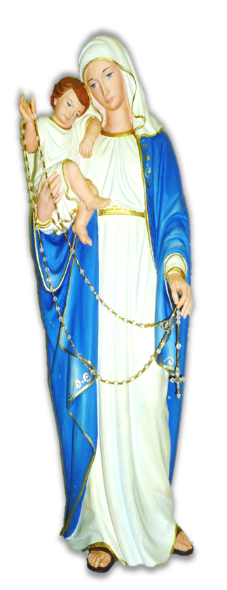
MARIA É MÃE DE TODOS, A DIFERENÇA ESTÁ NO FILHO
Muita gente, seguindo todo tipo de crença, se encontra longe da Mãe do Céu.
A nossa fundadora Madre Maria, relatando sobre sua conversão, de protestante à católica, nos lembra que Maria é a Mãe de todos estes filhos e os ama
indistintamente, até os mais ingratos.
Vamos acompanhar as suas palavras.
“Mas nas consciência dos católicos, na minha consciência e na consciência de todos os protestantes que por acaso estejam lendo este testemunho fica escrito isto:
Maria é Mãe dos católicos, Maria é Mãe dos protestantes, Maria é Mãe dos espiritas, Maria é Mãe até dos ateus. A diferença está no filho, não está na Mãe. Tem o filho amoroso, gentil, inteligente que se volta para à Mãe com amor, que pede e coloca nas mãos da Mãe as suas necessidades e tem o filho burro, rebelde, de cabeça dura que vira as costas e vai embora. Eu fui um desses filhos rebeldes e não gostei.
Eu não quero ser órfã, quero ter Mãe”.
“Ir. Themis de protestante à católica.”
Canção nova

Slide 39
Quem disse que as vacinas
estão contaminadas?

Slide 40

TODAS as Vacinas estão Contaminadas.
Todas e qualquer uma delas.
“A principal, senão a única, causa do aumento monstruoso do câncer é a vacinação“
Dr. Robert Bell, ex-vice-presidente da Sociedade Internacional para a Pesquisa de Câncer do hospital britânico do Câncer
Peritos dizem que as famílias devem olhar criticamente para as vacinas. (WASHINGTON, C.C.)
Você tem-se apressado para tomar uma dose da vacina da gripe todo ano, ou tem levado as suas crianças diligentemente para tomar as 40 ou mais vacinas de infância obrigatórias? Você tem, inconscientemente, contaminado o seu corpo ou os corpos dos seus filhos, trocado uma gripe fraquinha ou um sarampo, com câncer e outros vírus mortais, com uma bactéria destrutiva, ou com um químico selecionado para danificar a fertilidade, e com DNA sintético que ameaça danificar o seu próprio DNA - o código biológico para sua própria existência -
Quem está dizendo que as vacinas estão contaminadas?
Ninguém mais do que o diretor das vacinas (agora falecido) na Merck, Dr. Maurice Hillerman, que admitiu diante da câmera que as vacinas de Hepatite B da Merck, contaminadas com um vírus, causaram a epidemia de AIDS nos EUA. Ele continuou e disse que todas as vacinas da Merck estão contaminadas com câncer o outros vírus. (O governo dos EUA reconheceu que a vacina de Hepatite B causa Lúpus. Aquela vacina é obrigatória para todos os bebês no dia do nascimento nos EUA, e está associada com esclerose múltipla também).
Assim, além de ser contaminada com o câncer e os outros vírus, e com as bactérias microplasma, as vacinas são contaminadas intencionalmente com um produto químico também, que é, dado a patente, um agente usado para esterilizar.
o Dr. Larry Palevsky é um pediatra certificado pelo conselho de Nova York, que durante dez anos rotineiramente deu vacinas a seus pacientes, até que os observou... e então começou a pesquisar as mesmas vacinas nas quais ele tinha confiado cegamente. Ele descobriu que TODAS estão contaminadas com vírus que são tão pequenos que nunca podem ser removidos. Ele não dá mais vacinas. Ele agora trata seus jovens pacientes com autismo e outros danos neurológicos causados pelas vacinas.
Donald W. Scott, editor do Jornal de Doenças Degenerativas e cofundador da Fundação de Pesquisa Médica de Causa Comum, correlaciona vacinas com a AIDS (como fez Hillerman) e à pesquisa de bio-armas dos EUA, e diz que estão contaminadas com o microplasma, uma bactéria primitiva que quebra as paredes das células.
Apesar de não estarem enfrentando nenhum risco sério de saúde, as pessoas estão pagando para ter seus os corpos contaminados por vacinas contaminadas. Ao tomar vacinas, elas estão trocando o risco mínimo de contrair doenças comuns, que são muito raramente perigosas e podem ser tratadas se contraídas, pela certeza absoluta de contaminar o seu corpo com:
1. câncer e outros vírus infecciosos,
2. uma bactéria destrutiva,
3. um produto químico que danifica a fertilidade.
Estão fazendo isto porque estão sendo aterrorizadas pelo seu próprio governo com informações falsas sobre os riscos de várias doenças e são negadas informações críticas sobre o risco científico das vacinas.
S Edmonson para Salem-News.com

Slide 41
A gigantesca campanha contra a rubéola
Em julho de 2008, o Ministério da Saúde anunciou “a maior campanha de vacinação do mundo”, chamada “Brasil livre da rubéola” com o objetivo de vacinar, de 09/08 a 12/09/08, nada menos que70 milhões de pessoas! Ora, em adultos e crianças, a rubéola é uma doença muito fraca, que rapidamente desaparece deixando o organismo imunizado contra ela. A rubéola só é perigosa se infectar gestantes. Nesse caso, a criança em gestação pode sofrer (mas nem sempre) deficiência auditiva, lesões oculares ou outros sintomas que constituem a Síndrome da Rubéola Congênita (SRC). Segundo dados oficiais, em 2007, “161 mulheres gestantes foram contaminadas, resultando em 17 casos da SRC em recém-nascidos”. Os alvos da campanha são “homens e mulheres de 12 a 39 anos, de forma indiscriminada, isto é, independentemente de já terem sido vacinados ou até mesmo de já terem contraído a doença”!
Ora, em um país gigantesco como o Brasil, 17 casos por ano é um número muito pequeno. Qual o sentido dessa vacinação maciça que inclui até os homens e mesmo quem já foi imunizado contra a rubéola? Qual a origem da vacina? É importada da Índia, conforme diz o Ministério da saúde (...) e contém vírus atenuado do sarampo e da rubéola, cepa Wistar RA 27/3M ambas cultivadas em células diplóides humanas”. (Idem. Destaque nosso).
“Wistar” é o nome de um instituto de pesquisas com sede na Filadélfia (EUA), que desenvolveu uma vacina contra rubéola a partir de bebês abortados. A sigla RA27/3 (R=Rubéola, A=Aborto, 27=27º feto, 3=3º explante de tecido) refere-se a um vírus extraído do vigésimo sétimo de uma série de fetos abortados. As chamadas “células diplóides humanas” são células de bebês abortados por mães que contraíram rubéola. De lá é que é extraído o vírus da vacina aplicado à população brasileira.
Embora faltem provas, as circunstâncias nos autorizam a suspeitar. Estaria o b-HCG misturado a essa vacina anti-rubéola, servindo-se dela como portadora, à semelhança do que foi feito nos anos 90 com a vacina antitetânica? Estaríamos novamente diante de uma vacina abortiva? Seria essa mais uma iniciativa da OMS para controlar o crescimento demográfico dos países pobres? A resposta a essas perguntas exigiria que se examinasse o sangue de várias mulheres vacinadas, a fim de verificar a presença de anticorpos anti-HCG, como foi feito nas Filipinas.
Roma, 4 de novembro de 2008 Pe. Luiz Carlos Lodi da Cruz
Pe. Luiz Carlos Lodi da Cruz

Slide 42
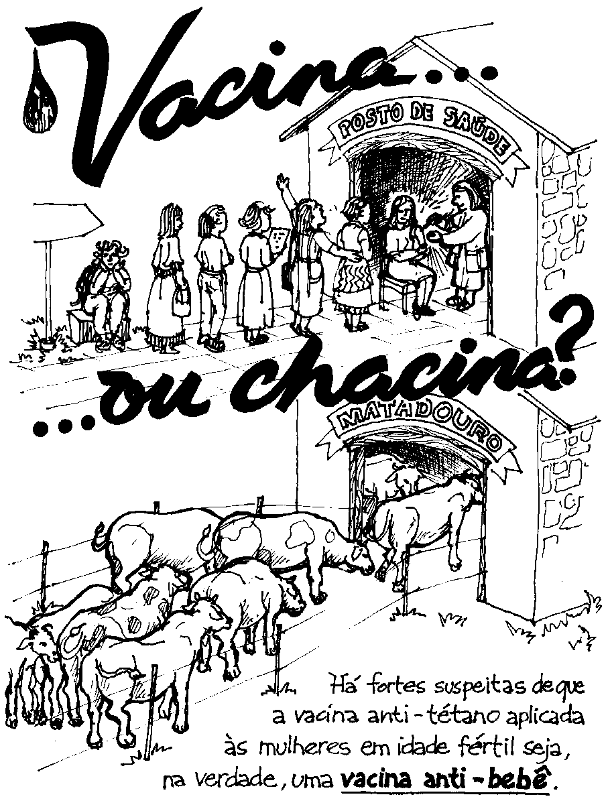
Brasil livre de rubéola... ou livre de bebês?
por trás da maior campanha de vacinação do mundo
Em 1972, a Organização Mundial de Saúde (OMS) iniciou seu “Programa Especial” em Reprodução Humana. Faz parte deste programa o desenvolvimento de uma “vacina de regulação da fertilidade”.
O objetivo é fazer com que o organismo da mulher crie anticorpos contra o hormônio HCG. Este hormônio é produzido pela membrana que envolve o embrião logo no início da gravidez, quando a criança chega ao útero. O HCG serve de sinal químico para que o bebê se aninhe no útero. Se o HCG for destruído ou diminuído o resultado será um aborto: o endométrio se desprende com um sangramento, sem que a mulher perceba ter abortado.
Mas obter tal resultado não era uma tarefa fácil. Pois é antinatural que o organismo humano produza anticorpos contra um hormônio que ele reconheça como próprio. Para violentar a natureza era preciso que o HCG fosse introduzido de modo “disfarçado”, combinado com um “portador”. Escolheu-se a toxina inativa do tétano. Resultado: o sistema imunológico cria anticorpos não só contra o tétano, mas também contra o β-HCG, produzindo aborto. A mulher então fica imunizada contra duas “doenças”: o tétano e a gravidez.
Nos anos 90, desencadeou-se em vários países do Terceiro Mundo uma campanha de vacinação maciça das mulheres em idade fértil. O objetivo alegado seria a eliminação do tétano neonatal (conhecido como “mal-de-sete-dias”). Logo surgiu a suspeita de que, misturado ao toxóide tetânico, estivesse presente o hormônio β-HCG. Os exames confirmaram a suspeita.
No México, o Comitê Nacional Pró-Vida junto com alguns pais de família pediram amostras dos frascos da vacina e submeteram-nas a análise em diferentes laboratórios, tendo encontrado presente o HCG em diversos dos frascos analisados. Nas Filipinas mais de 3,4 milhões de mulheres foram vacinadas contra o tétano. Novamente os testes de HCG nas vacinas deram resultado positivo. O mais curioso foi que o professor Hermella Pagayanan, da Universidade das Filipinas, examinou o sangue de 30 mulheres vacinadas. Vinte e seis delas tinham altas doses de anticorpos anti-HCG, confirmando o efeito da vacina. Também no Brasil, em 1995, foi feita uma vacinação de mulheres em idade fértil (de 15 a 49 anos) contra o tétano em aproximadamente 682 municípios. Uma única amostra foi levada para análise na Universidade Católica de Roma, mas nela não foi detectada a presença do hormônio HCG.
Pe. Luiz Carlos Lodi da Cruz

